Slide 1
Toimintakertomus 2020
Riihimäen Voimistelu ja Liikunta RiVoLi ry

Slide 2
Sisällys
Perustietoja RiVoLista
Hallinto
Talous
Lasten ja nuorten harrasteryhmät
Valmennusryhmät
Aikuisliikunta
Koulutukset
Tapahtumat

Slide 3
Perustietoja RiVoLista
Jäseniä kokonaisuudessaan 826 (v. 2020), joista alle 18-vuotiaita 585
Ohjaajia noin 40
RiVoLissa pyöri vuonna 2020 yli 45 eri ryhmää viikossa, joista lapsille ja nuorille tarkoitettuja ryhmiä oli noin 30
Riihimäen Voimistelu ja Liikunta RiVoLi ry on osa seuraavia järjestöjä
Suomen Voimisteluliitto ry
Etelä-Suomen Liikunta ja Urheilu ry
SVUL Uudenmaanpiiri ry
Suomen Cheerleadingliitto ry
RiVoLissa toimii myös Uskollisuuden Kilta, johon kuuluu 30 jäsentä. Vuosi 2020 oli Killan 30. toimintavuosi
Tähtiseura
Kuvassa Hattarat -ryhmä

Slide 4
Hallinto
Hallituksen jäsenet 2020
Maria Pohjanvuori, puheenjohtaja
Kirsi Turunen, varapuheenjohtaja ja Aikuisliikunnan vastaava
Sirkku Suokas, sihteeri
Lissa Joensuu, Lasten ja nuorten liikunnan vastaava (valmennusryhmät)
Kirsi Kiiveri, Lasten ja nuorten liikunnan vastaava (harrasteryhmät)
Minna Kurki, Kiltatoiminnan yhteyshenkilö (eronnut 8.10.2020)
Emma Teperi, Akrobatiavoimistelun lajivastaava
Tanja Rantanen, Cheerleading lajivastaava (eronnut 5.10.2020)
Sini Harjula, varajäsen (varsinainen jäsen 9.10.2020 alkaen)
Reetta-Liisa Viitanen (9.10.2020 alkaen)
Kokoukset
Hallitus kokoontui vuoden 2020 aikana 17 kertaa, mukaan lukien sääntömääräiset kevät- ja syyskokoukset. Lisäksi hallitus kokoontui 8.6.2020 suunnittelupalaveriin, missä suunniteltiin tulevaa syksyä.
Sääntömääräinen kevätkokous pidettiin 11.6.2020 osoitteessa Palstakatu 7-9. Puheenjohtajana kokouksessa toimi Marita Myllykoski ja paikalla oli 12 äänioikeutettua jäsentä.
Sääntömääräinen syyskokous pidettiin 8.10.2020 RiVoLin vuokraamassa salissa Palstakadulla. Kokouksen puheenjohtajana toimi Kirsi Turunen ja paikalla oli 25 äänioikeutettua jäsentä.
Hallituksen ulkopuoliset
Crisse Raitokoski, taloudenhoitaja
Meri Santanen, seurakoordinaattori
Milla Smolander, joukkuevoimistelun lajivastaava

Slide 5
Hallituksen alaiset työryhmät
OKM –hanke
Ohjausryhmä päättää toimenpiteistä ja budjetin käytöstä hankkeeseen valittujen teemojen mukaisesti ja huolehtii raportoinnista OKMn asettaman aikataulun mukaan.
Koronavirus on haastanut seuran kehittämistyötä, kuitenkin muun muassa seuraavia asioita on työstetty vuoden 2020 aikana:
Taloushallinnon järjestelmäksi valittiin Netvisor, koska jäsenjärjestelmä HOIKA tarjosi siihen valmiin rajapintaintegraation
otettiin ostolaskujen osalta käyttöön 2.2020
Netvisor-HOIKA- rajapinta avattiin 6.2020 ja vuoden 2020 myyntilaskujen tiedot siirrettiin kokonaisuudessaan Netvisor-järjestelmään
Syksyllä 2020 käynnistettiin myös seuran oman valmennusjärjestelmän kehittäminen
Laadittiin ensimmäinen ’valmennuslinjaus’ –dokumentti joukkueiden jäsenille ja huoltajille
Vuoden aikana koulutettiin valmentajia ja tuomareita sekä rekrytoitiin uusia apuohjaajia
RiVoLi 100v juhlavuosi -työryhmä
Vuoden 2020 aikana kerättiin työryhmä kokoon ja aloitettiin juhlavuoden tapahtumien ja kulun suunnittelu
Juhlavuodelle suunniteltiin neljä suurempaa päätapahtumaa ja pieniä tapahtumia ja tempauksia näiden lisäksi.
Koronaviruksesta johtuen jo syksyllä 2020 jouduttiin tammikuulta 2021 siirtämään juhlanäytös seuraavalle vuodelle.

Slide 6
Talous – Sähköinen taloudenhallinta
Talouden katsaus on jaettu kahteen osaan; 1) talouden sähköistäminen ja 2) talouden tapahtumat 2020. Vuoden 2019 lopussa hallitus päätti palkata osa-aikaisen taloudenhoitajan hoitamaan seuran päivittäistä rahaliikennettä ja viemään seuran sähköiseen taloudenhoitoon ja kirjanpitoon vuoden 2020 alusta alkaen.
Vuoden 2019 lopussa valittiin tilitoimistoksi Onnimanni Hämeenlinnasta ja sähköiseksi järjestelmäksi Netvisor, koska siinä piti olla toimiva käyttöliittymä Hoika-järjestelmään.
Vuoden 2020 tapahtumat ovat alla listattuna päätasolla
Helmikuussa 2020 ostolaskujen käsittelyä ja maksatusta alettiin hoitaa Netvisorin avulla vaiheittain, syyskuusta 2020 alkaen kaikki ostolaskujen maksatukset hoidettiin Netvisorin kautta (pl. myyntilaskujen palautukset).
Myyntilaskujen siirto Netvisoriin päätettiin tehdä vasta heinäkuussa, ennen syyskauden alkua. Tämä tarkoitti rajapinnan avaamista Netvisorin ja Hoikan välille. Tämä ei sujunut odotetusti, koska rajapintakäsittelyssä havaittiin monia ongelmia.
Kahden järjestelmän välinen rajapinta osoittautui keskeneräiseksi eikä se toiminut kuvatulla tavalla. Ongelmat heijaistuivat lopulta koko loppukauden kirjanpitoon ja taloudenhoitoon sekä tilinpäätökseen 2020.
Myyntilaskujen maksusuoritusten kirjaaminen sujui pääsääntöisesti ongelmitta Netvisorista Hoikaan. Sen sijaan ongelmia tuottivat ryhmien ns. läpilaskutukset, joissa kustannuspaikat ja kirjanpitotilit eivät toimineet odotetusti rajapinnan yli. Virheitä rajapinnassa on korjattu vuoden 2021 puolelle asti.
Nämä ongelmat estivät sähköisen ajantasaisen ja kuukausittaisen talouden seurannan vuoden 2020 aikana.

Slide 7
Talous – Avustukset ja tuet harrastajille
Vuoden 2020 aikana seuramme sai avustuksia Riihimäen kaupungilta, Opetus- ja kulttuuriministeriöltä seuraavasti
Riihimäen kaupungin toiminta-avustus 4100€
Tätä avustusta ei suoraan ole kohdistettu mihinkään yksittäiseen hankintaan.
Riihimäen kaupungin "Lisää senttejä hanke" 2750€
Tämä avustus kohdistettiin syksyllä 2020 vähävaraisten lasten harrastusmaksujen tukemiseen hakemusten perusteella. Avustusta jaettiin 15 lapselle. Avustuksista tehdyt hyvityslaskut kirjattiin järjestelmään erillisellä kirjanpitotilillä (yhteensä 2752€).
Riihimäen kaupungin suojeluskunnan avustus 1300€
Tämä saatu avustus käytettiin uusien akromattojen hankintaan.
Opetus- ja kulttuuriministeriön tuki 14000€ (Hanke 2)
OKMltä saatu hankeavustus osa 2 on jaettu useammalle vuodelle, vuoden 2020 aikana Hanke 2 osuudesta käytettiin 2669€, joten hankkeestä jäänyt käyttämättä 11331,00€ vuodelle 2021.
OKMltä saatu Hanke1 avustuksen v2020 osuus 7500€ on käytetty vuoden 2020 aikana (seurakoordinaatorin ja taloudenhoitajan palkkakuluihin, Netvisor -järjestelmäkuluihin ja Office365 -käyttöönottokuluihin). Hanke1 raportti on valmisteltu OKMlle lähetettäväksi.
Seura jakoi keväällä 2020 yhteensä 900€ 10 vähävaraiselle lapselle harrastusmaksujen tukemiseen hakemusten perusteella.

Slide 8
Talous – vuosi 2020 talouden kannalta
Vuosi 2020 COVID-19 viruksen myötä toi myös haasteita seuran taloudelle
Syksyn 2020 harjoitusmaksuihin päätettiin hyvityksiä 10% aikuisliikuntaan, 20% lasten ja nuorten liikuntaan, koska kevätkausi 2020 keskeytettiin ryhmien osalta.
Seuran järjestämät kevät- ja joulunäytökset peruttiin
Ryhmien osallistumiset kilpailuihin rajoittuivat muutamiin tapahtumiin
Myös ohjaajien osallistumiset koulutuksiin rajoittuivat
Vuoden 2020 tulos oli -3024,91€ alijäämäinen
* huomoitavaa, ryhmien läpilaskutus on osa varsinaisen toiminnan kuluja.

Slide 9
Lasten ja nuorten harrasteryhmät
Vuonna 2020 harrasteryhmien tarjontaan kuului
Voimistelukoulu
Freegym
Telinevoimistelu
Akrobatia
Temppujumppa
Tanssi
Cheerleading
Vuoden 2020 aikana toteutui yhteensä 20 eri lasten ja nuorten harrasteryhmää
Kevätkausi jouduttiin keskeyttämään 13.3. koronaviruksen takia
Seuran verkkosivuilla julkaistiin ohjaajien tekemiä virtuaalijumppia lapsille ja nuorille harrastustoiminnan loputtua
Koronaviruksesta johtuen vuonna 2020 ei pystytty järjestämään RiVoLin perinteistä Kevätnäytöstä toukokuussa eikä joulukuulle suunniteltua Stara-tapahtumaa.
Kuva Freegym I -tunnilta

Slide 10
Valmennusryhmät
Leirit 2020
Vuoden 2020 aikana RiVoLissa on toiminut yhteensä 14 valmennusryhmää
Akrobatia: Alessia, Chelone, AKRO kilpa
Cheerleading: Vivid, Wild, Fierce, Feral
Joukkuevoimistelu: Tuikut, Helinä K&S, Freesia K&S, Agalie, Felia
Harrastajia valmennusryhmissä on ollut keskimäärin noin 210 koko vuoden aikana
Maaliskuussa kausi jouduttiin laittamaan tauolle ja normaali harjoittelu lopettamaan kokonaan koronaviruksesta johtuen. Myös kevään kilpailukausi peruuntui kaikilta valmennusryhmiltä. Valmennusryhmien harjoittelu jatkui etätreenein muun muassa Zoom-palvelun välityksellä.
Kesällä kaikille valmennusryhmille järjestettiin yhteiset kesätreenit ulkona. Kesätreeneihin osallistui yhteensä noin 120 eri ikäistä harrastajaa.
Avoimet treenit valmennusryhmiin pidettiin 16.8. Uramon koululla, jolloin uusilla harrastajilla oli mahdollisuus hakea mukaan joukkueisiin.
Syksyksi tehtiin iso päätös ja päätettiin siirtää lähes koko cheerleading-toiminta Uramon koululle suurempaan saliin.
Valmennusryhmien valmentajille järjestettiin 26.9. työpaja, missä käsiteltiin seuran valmennusjärjestelmää ja sen uudistamista. Tätä ennen kaikkien lajien valmentajien kanssa oli käsitelty lajeittain oman lajin kehitykseen ja epäkohtiin liittyvistä asioista.
Syksyllä joukkuevoimistelijat ja akrobatian AKRO kilpa -ryhmä järjestivät kisakatselmukset ennen kilpailukauden aloitusta. Joukkuevoimistelijoiden kisakatselmus pidettiin 23.10. ja AKRO kilpa-ryhmän 6.11. Facebook-liven kautta.
Loppuvuodesta valmennusryhmistä kuvattiin esittelyvideot yhteistyössä Elise Oy:n kanssa.
PVM | LEIRI | JOUKKUE
25.-26.1. | 12-14 vuotiaiden kilpasarjan leiri, Vierumäki | Freesia K
1.-2.2. | 1-2 luokkien leiri, Turku | AKRO kilpa
7.-8.3. | 12-14 -vuotiaiden harrastesarjan leiri, Kisakallio | Freesia S
7.-8.3. | Yli 14-vuotiaiden harrastesarjan leiri, Kisakallio | Agalie ja Felia
26.7. | Cheerleading leiri, Skillz Gym | Fierce
8.-9.8. | 12-16 –vuotiaiden harrastesarjan leiri, Tampere | Freesia S
25.-26.9. | Yli 12-vuotiaiden harrastesarjan leiri, Kisakallio | Agalie ja Freesia S
16.-18.10 | 10-12 vuotiaiden leiri, Vierumäki | Helinä-tiimi
24.-25.10 | 12-14 –vuotiaiden kilpasarjan leiri, Kisakallio | Freesia K
30.10.-1.11. | Cheerleading leiri, Kisakeskus | Feral ja Fierce
Kuvassa Feral -joukkue

Slide 11
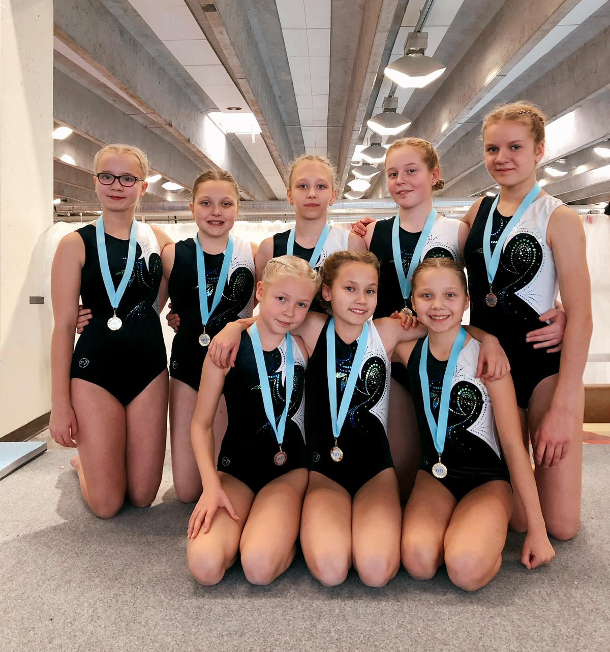
Kilpailut ja kilpailumenestys 2020
Cheerleadingin Cheer Nääs -virtuaalikilpailuiden parisarjassa seuran urheilijat Ella ja Jade saivat kultaa ja Moona ja Neela hopeaa.
Freesia K saavutti kolmannen sijan online-kilpailuissa sekä Tampereella järjestetyissä Kolmen lajin kilpailuissa.
Freesia S nappasi hopeaa Kerava Cupissa.
Akrobatiassa parina kilpailleet Ida ja Kukka saivat kultaa molemmissa kauden kilpailuissa omassa sarjassaan.
Akrobatiassa triona kilpailleet Ella, Moona ja Lilja saavuttivat ensimmäisessä kilpailussa kultaa ja toisessa pronssia.
Myös triona akrobatiassa kilpailevat Elli, Nelli ja Venla saavuttivat ensimmäisissä kilpailuissa pronssia ja toisissa kultaa.
Mitalisijojen lisäksi kaikkien kolmen lajin joukkueiden kilpailumenestys on ollut nousujohteista ja kilpailuista on saatu ennätyspisteitä ja –sijoja.
Kuvassa AKRO kilpa -ryhmä
Kuvassa Freesia S
PVM | KILPAILU | JOUKKUE
Toukokuu | Cheer Nääs -virtuaalikilpailu | Cheerleading harrastajat
Kesäkuu | Joukkuevoimistelun online-kisa, yli 12-vuotiaiden kilpasarja | Freesia K
23.10. | Joukkuevoimistelujoukkueiden kisakatselmus, Facebook-live | Kaikki joukkuevoimistelujoukkueet
1.11. | Kolmen lajin kilpailu, Tampere | Helinä K&S ja Freesia K&S
6.11. | AKRO kilpa-ryhmän kisakatselmus, Facebook-live | AKRO kilpa
8.11. | Tampere | AKRO kilpa
7.-8.11. | Kerava Cup, Kerava | Kaikki joukkuevoimistelujoukkueet
15.11. | Glory –kilpailu, Helsinki | Wild, Feral ja Fierce
21.-22.11. | Elixiria Cup, Tampere | Helinä K&S, Freesia K&S, Agalie ja Felia
22.11. | Espoo | AKRO kilpa

Slide 12
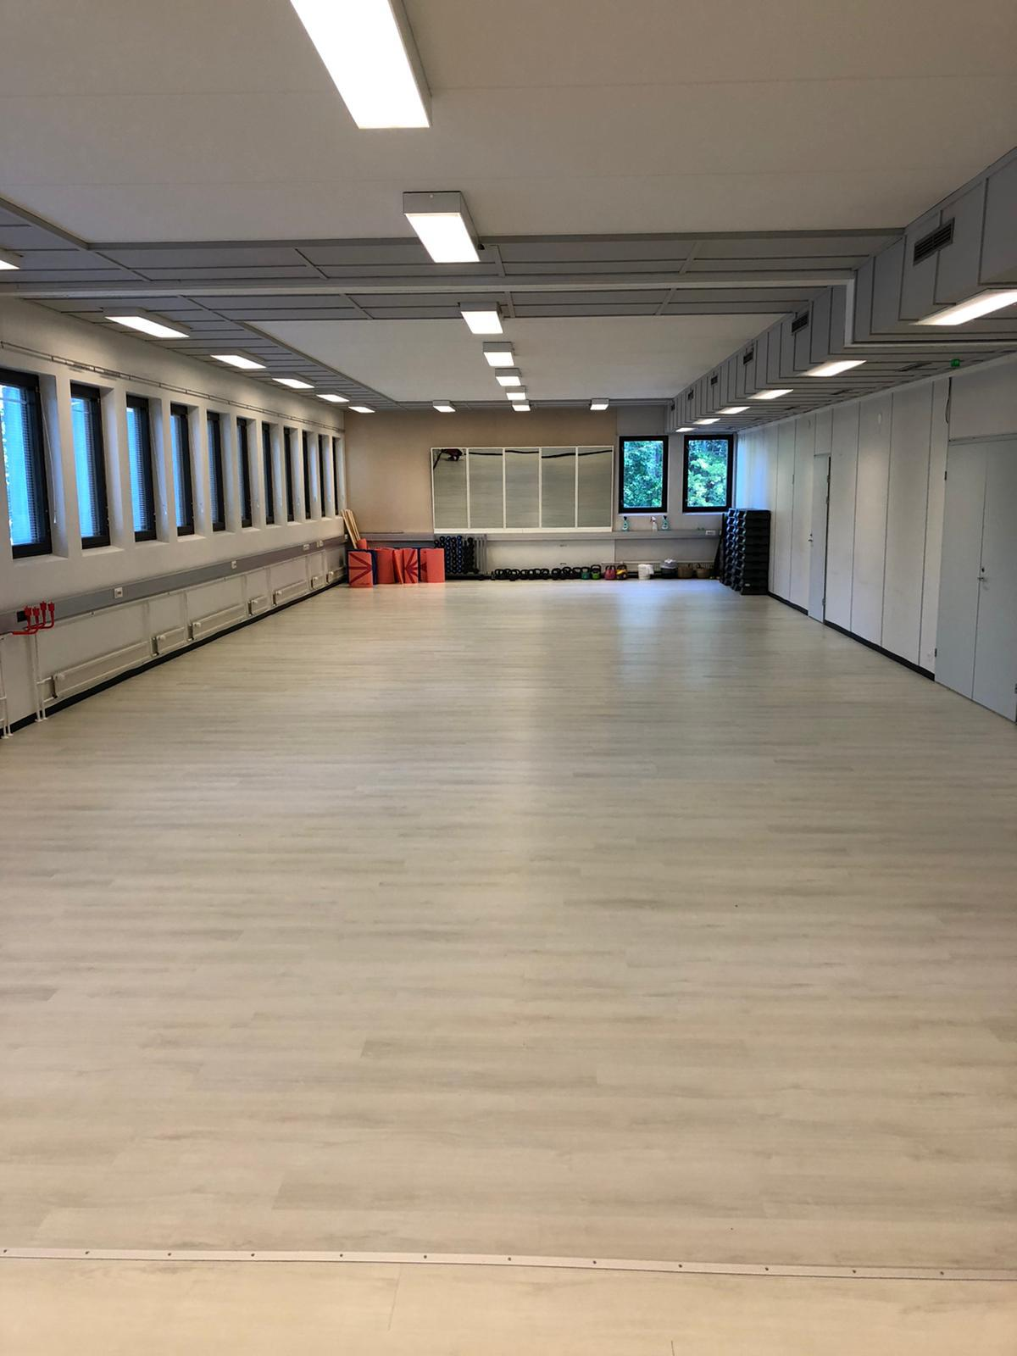
Aikuisliikunta
Vuoden 2020 aikana toteutui
20 erilaista aikuisten jumpparyhmää
Erityisliikuntaryhmä Säpikkäät
Pienryhmävalmennus Korjausliike
Pilates-kurssit
Tuntitarjontaan jo vakiintuneet tunnit jatkuivat myös vuonna 2020 ja tarjontaan lisättiin myös uutuuksia, muun muassa MovieStars ja Step+Body
Koronaviruksen leviäminen keskeytti myös aikuisliikunnan kevätkauden maaliskuussa
Aikuisten tunteja jatkettiin livetunnein Facebookin kautta yksityisessä ryhmässä.
Kesäjumppia ei järjestetty lainkaan
Helmikuussa RiVoLi vuokrasi kokeiluun salin, mihin hiihtoloman jälkeen siirrettiin suurin osa aikuisliikunnan tunneista.
Salikokeilu oli onnistunut, joten hallitus päätti vuokrata salin seuralle seuraavaksi vuodeksi. Sali remontoitiin RiVoLin tarpeiden mukaan.
Koronaviruksesta johtuen lokakuussa osa aikuisliikunnan tunneista jouduttiin lopettamaan ja osa siirtämään ulos. Rauhallisemmat tunnit saivat jatkaa sisällä turvavälein ja vahvalla maskisuosituksella.
Marraskuussa aikuisliikunnan jäsenille tarjottiin tunteja myös Zoomin välityksellä korvaamaan poisjääneitä rankempia tunteja.
Palstakadun sali remontin jälkeen

Slide 13
Koulutukset
Koulutus | Ohjaaja(t) | Ajankohta
Stara-tapahtuman Arvi-koulutus | Kirsi Kiiveri | 1/2020
Voimistelukoulu | Sanni Ahonen | 2/2020
Joukkuevoimistelun Tuomarikoulutus 1 | Sanni Autere | 2/2020
Freegym uudet ideat | Maija Mäki, Nana Pönni | 2/2020
Akrobatiatekniikka level 1-2 | Sonja Ronkainen | 2020
Ohjelman kokoaminen, cheer | Tanja Rantanen, Sini Harjula | 2020
Fysiikkaharjoittelun vaiheet | Maria Evelä, Sini Heikkinen | 2020
SOPU-toiminta: opeta lapsille puolustamisen taitoa ja puhu kiusaamisesta; etäkoulutus | Milla Smolander | 4/2020
Mobility ohjaaja, Spartan Academy | Meri Santanen | 6/2020
Kahvakuula, verkkokurssi | Maria Pohjanvuori | 8/2020
Vuorovaikutus koulutus, seuran sisäinen | Seuran ohjaajat | 9/2020
Terve voimistelija maailma laadukkaan valmennuksen tukijana | Emma Teperi, Milla Smolander | 9/2020
Akrobatiavoimistelun tuomarikoulutus, taso 2 | Aino Antas | 10/2020
Voimistelun ja tanssin Lumo -tapahtuman Gym for Life -sarjan arvioitsijaksi ja palautteenantajaksi - koulutus | Aino Antas | 11/2020
Nuorten määrätietoinen harjoittelu | Milla Smolander | 11/2020
Valmennuksen suunnittelun ja seurannan perusteet verkkokoulutuksena 2020 | Meri Santanen, Helmi Koistinen, Sanni Autere, Emma Teperi, Aino Antas | 12/2020
Stara -tapahtuman Arvi-koulutus | Helmi Koistinen, Aino Antas | 12/2020
RiVoLi kannustaa ohjaajiaan kouluttautumaan ja tarjoaa ohjaajilleen 1-2 koulutusta vuodessa. Ohjaajat voivat käydä myös koulutuksia omakustanteisesti tai osallistua maksuttomiin koulutuksiin.
Pääosin ohjaajat käyvät Suomen Voimisteluliiton ja Suomen Cheerleadingliiton koulutuksia. Vuoden 2020 aikana seurassa käytiin yhteensä 25 koulutusta + kaikille seuran ohjaajille järjestetty sisäinen vuorovaikutuskoulutus.

Slide 14
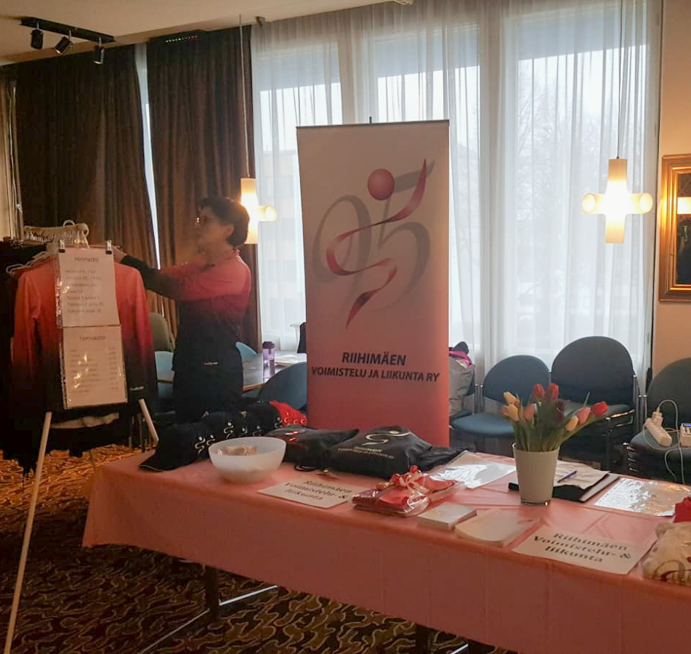
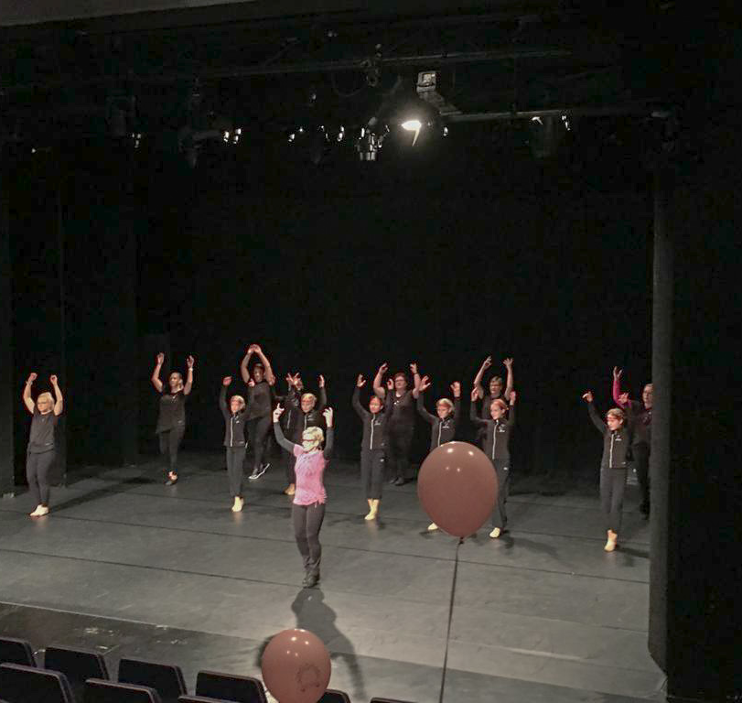
Tapahtumat
Hyvän olon –messut järjestettiin 9.2.2020 Riihimäen Teatterihotellilla ja RiVoLikin oli messuilla mukana oman messupöydän, esityksien ja näytetuntien kanssa.
1.3.2020 Fierce –joukkue oli mukana Lionsklubin järjestämillä Talvikarnevaaleilla pitämässä taukojumppaa osallistujille.
Syksyllä RiVoLin vuokraamassa salissa järjestettiin ensimmäiset lasten syntymäpäiväjuhlat.
4.10.2020 Urheilutalolla järjestettiin kaupungin toimesta Peuhapäivä, missä RiVoLi oli mukana omalla liikuntapisteellään muutaman ohjaajan voimin
Messupöytä Hyvän olon -messuilla
Näytetunti Hyvän olon -messuilla
Peuhapäivä Urheilutalolla

